Slide 1
Présentation TIPE
Usage d’algorithmes génétiques pour la résolution de problèmes de logistique

Slide 2
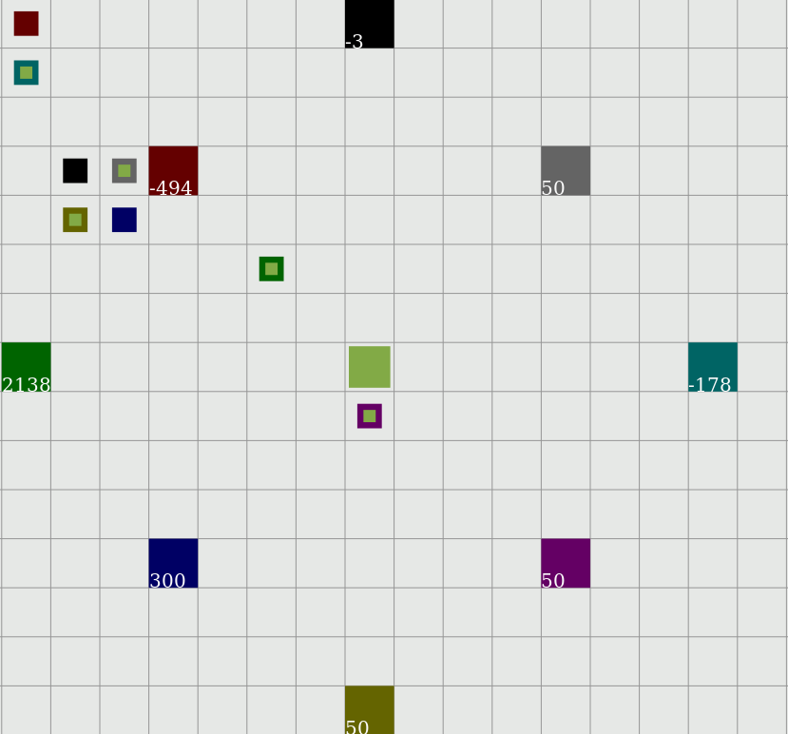
Le problème

Slide 3
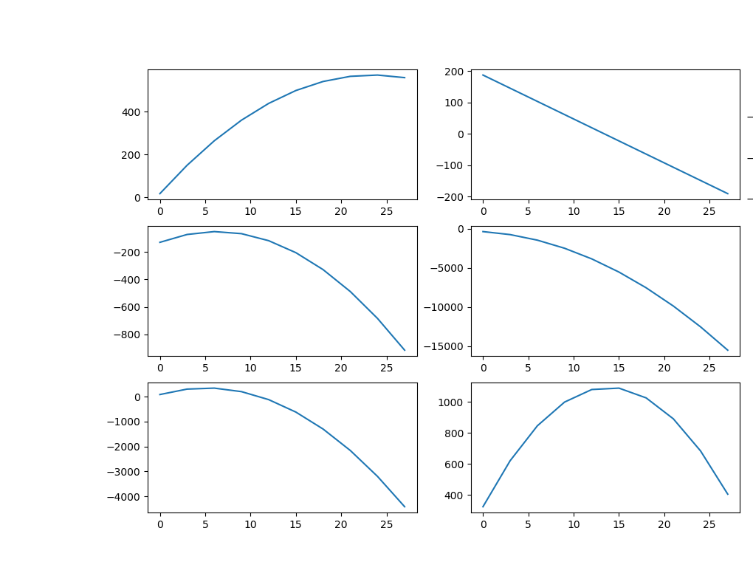
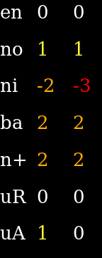
Le code génétique

Slide 4
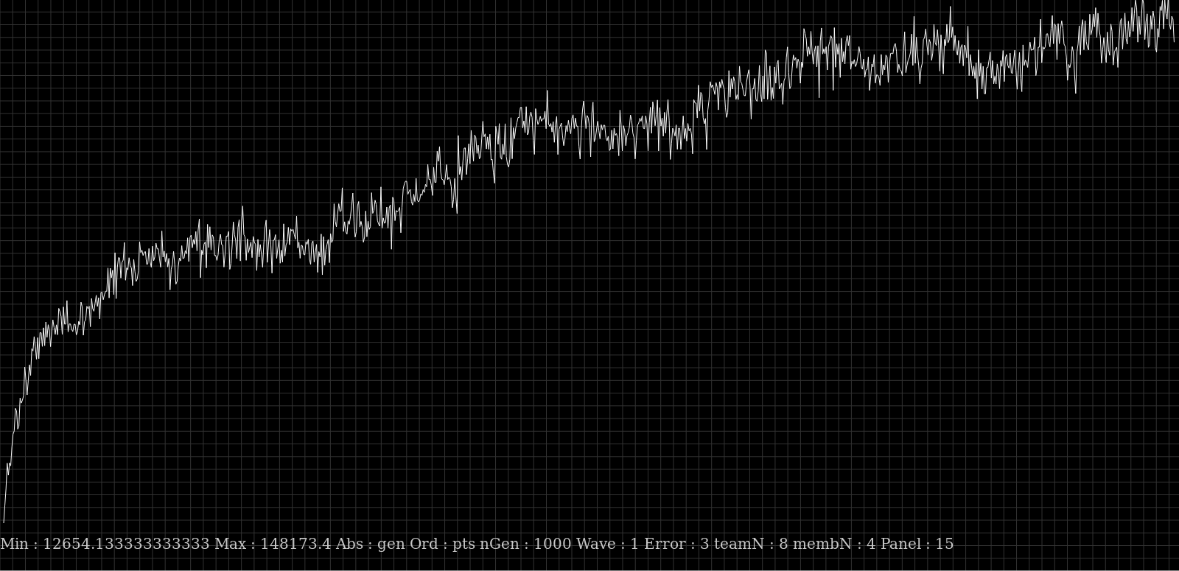
La sélection naturelle

Slide 5
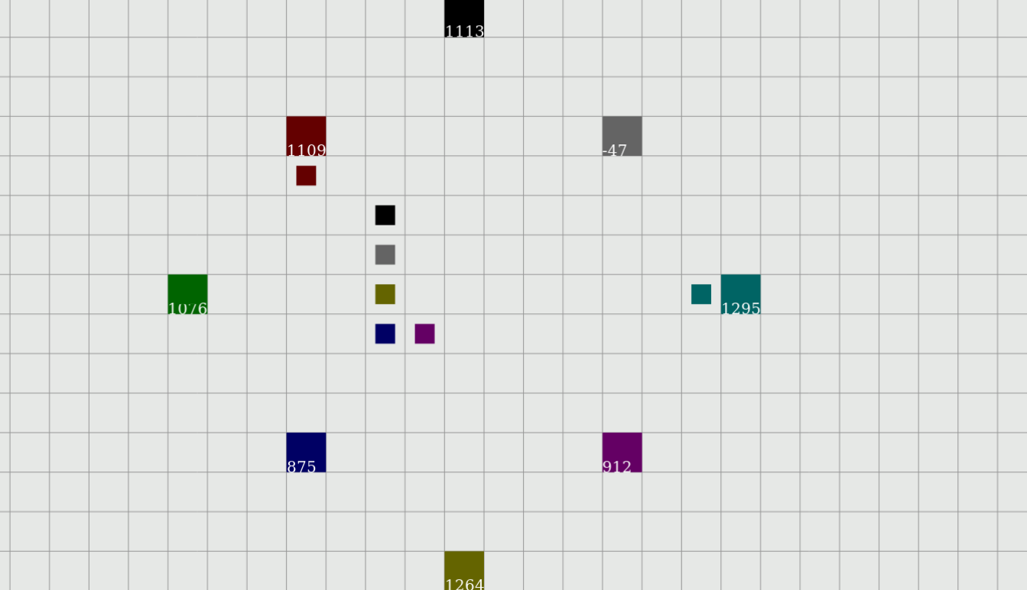
Adversité : le cas de la compétition

Slide 6
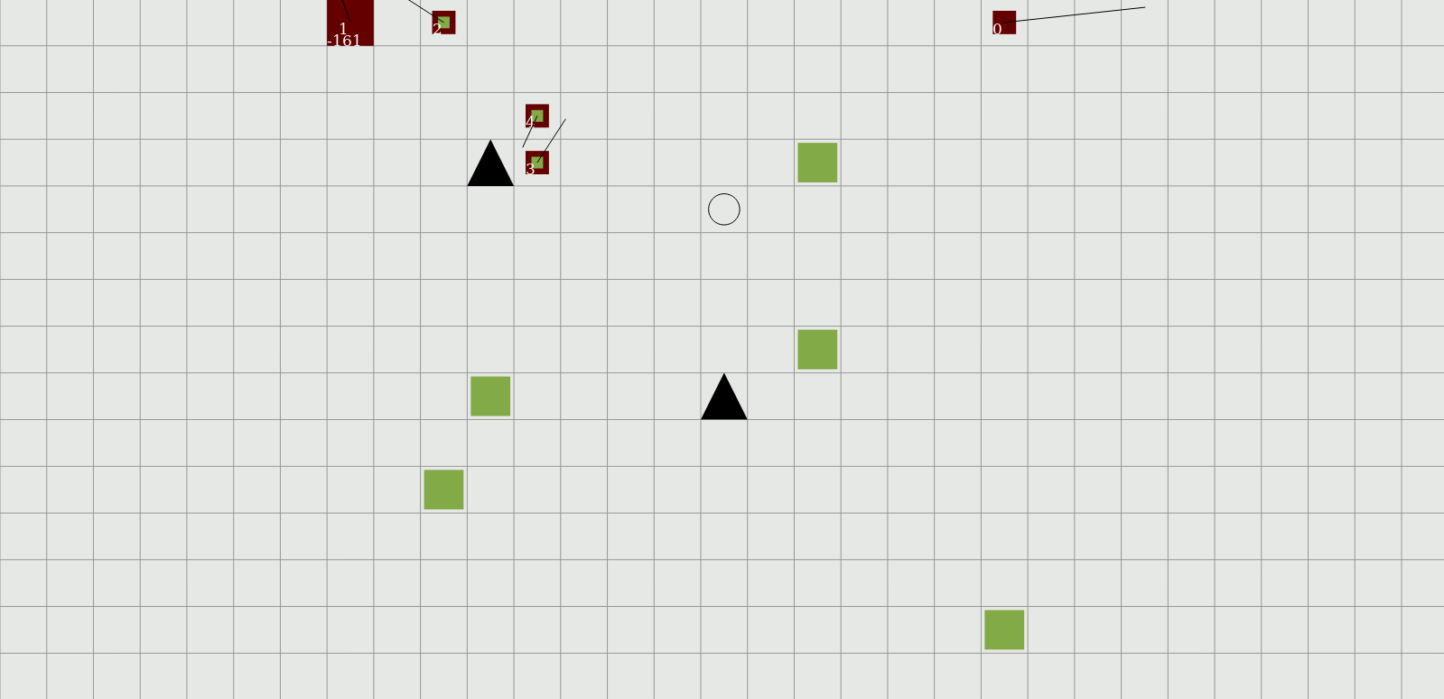
Adversité : la cas de la coopération

Slide 7
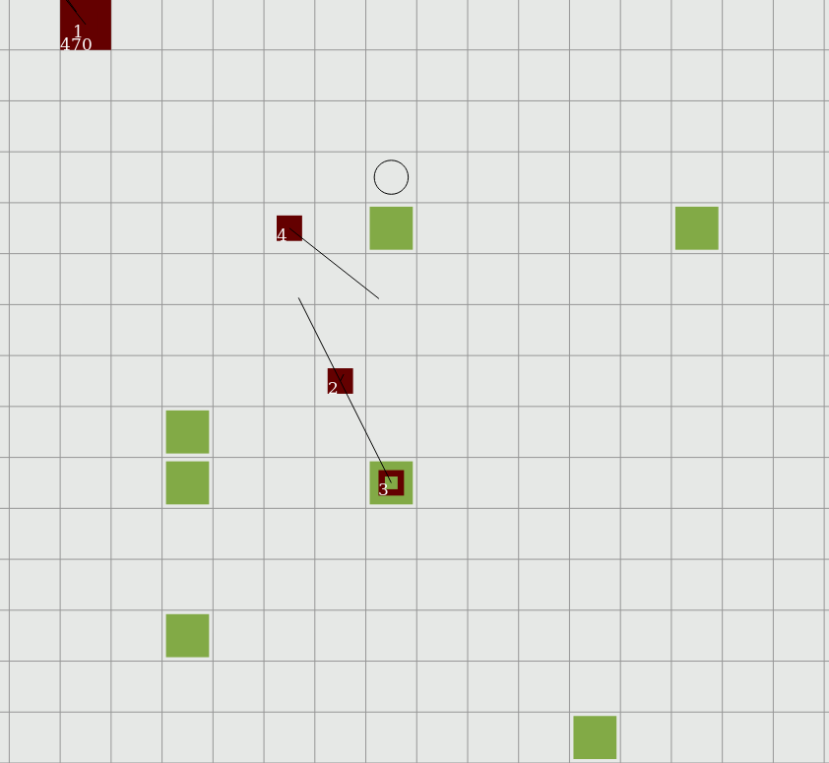
Coopération : tactiques communes

Slide 8
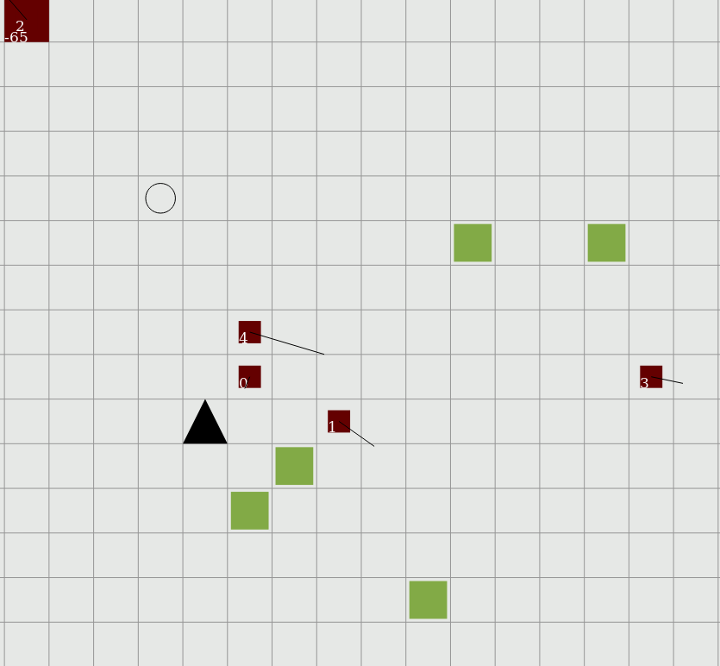
Coopération : stratégie de roulement

Slide 9
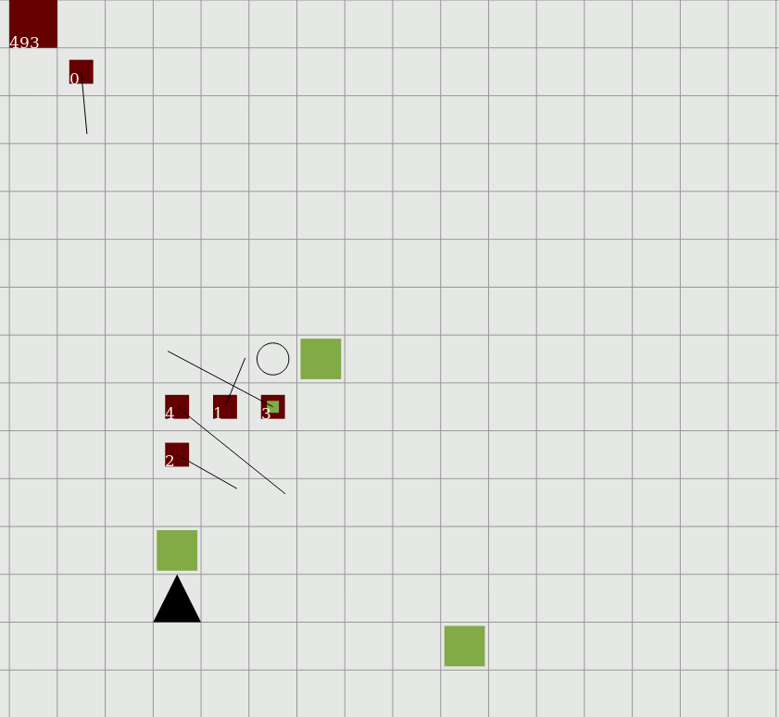
Coopération : stratégie 4-1

